Slide 1
TAPU DAİRESİ BAŞKANLIĞI
Birsen ASLANTAŞ
T.K. UZMANI
NEVŞEHİR
24.10.2014

Slide 2
ÇEVRE VE ŞEHİRCİLİK BAKANLIĞI TAPU VE KADASTRO GENEL MÜDÜRLÜĞÜ
SAHTECİLİK EYLEMLERİ
SONUÇLARI & ALINACAK ÖNLEMLER

Slide 3
ÇEVRE VE ŞEHİRCİLİK BAKANLIĞI TAPU VE KADASTRO GENEL MÜDÜRLÜĞÜ
Sahtecilik
Edinilen bilgiler ile belgeyi değiştirerek veya gerçek dışı belge düzenleyerek insanların aldatılması
Fransız Ceza Kanununa göre, delil değeri bulunan bir belgenin her ne suretle olursa olsun zarar verebilecek bir biçimde tahrifi

Slide 4
ÇEVRE VE ŞEHİRCİLİK BAKANLIĞI TAPU VE KADASTRO GENEL MÜDÜRLÜĞÜ
Sahtecilik
Belgede Sahtecilik
Siber Sahtecilik
Toplum içerisinde kurulan ilişkilerin yürümesini sağlayan ve delil niteliği olan belgelerin, haksız menfaat temin etmek amacıyla aldatma kastı ile kanuna aykırı değiştiren; belgeye bağlı hakları olanların zarar görmesine neden olan yazılı kağıt üzerinde gerçekleştirilen eylemlerdir. | Bilişim suçları olarak da isimlendirilir. Bilginin elektronik makineler aracılığıyla akla uygun bir biçimde işlenmesini sağlayan sistemlerin ve verilerin gizliliğine, bütünlüğüne ve kullanıma ilişkin kanunlara aykırı eylemlerdir.

Slide 5
ÇEVRE VE ŞEHİRCİLİK BAKANLIĞI TAPU VE KADASTRO GENEL MÜDÜRLÜĞÜ
Belgede sahtecilik
Maddi Sahtecilik
Fikri Sahtecilik
Bir resmi belgeyi sahte olarak düzenleme ve gerçek bir resmi belgeyi değiştirme” davranışlarıdır. | Gerçeğe aykırı olarak belge düzenlemektir.

Slide 6
ÇEVRE VE ŞEHİRCİLİK BAKANLIĞI TAPU VE KADASTRO GENEL MÜDÜRLÜĞÜ
Sahtecilik ile ilgili Mevzuat
5237 sayılı Türk Ceza Kanunu
‘Kamu güvenine karşı suçlar’ başlıklı bölümde
‘Mühürde sahtecilik’ başlıklı 202’nci,
‘Resmi belgede sahtecilik’ başlıklı 204’üncü,
‘Resmi belgenin düzenlenmesinde yalan beyan’ başlıklı 206’üncü
‘Özel belgede sahtecilik’ başlıklı 207 ve
‘Açığa imzanın kötüye kullanılması’ başlıklı 209’uncu maddelerinde anılan suçlara yönelik olarak hapis veya para cezaları öngörülmektedir.

Slide 7
ÇEVRE VE ŞEHİRCİLİK BAKANLIĞI TAPU VE KADASTRO GENEL MÜDÜRLÜĞÜ
Sahtecilik ile ilgili Mevzuat
5237 sayılı Türk Ceza Kanunu
‘Kamu güvenine karşı suçlar’ başlıklı bölümde
Kanunun ‘Resmi belge hükmünde belgeler’ başlıklı 210’uncu maddesinde, resmi belgede sahtecilik suçuna ilişkin hükümlerin uygulanacağı ve belgelerin konusu belirtilmiş olup, vasiyetname de bu madde de sayılmaktadır.

Slide 8
ÇEVRE VE ŞEHİRCİLİK BAKANLIĞI TAPU VE KADASTRO GENEL MÜDÜRLÜĞÜ
Sahtecilik ile ilgili Mevzuat
5237 sayılı Türk Ceza Kanunu
‘Bilişim alanında suçlar’ başlıklı bölümde
‘Bilişim sistemine girme’ başlıklı 243.
‘Sistemi engelleme, bozma, verileri yok etme veya değiştirme’ başlıklı 244.
‘Banka ve kredi kartların kötüye kullanılması’ başlıklı 245.
maddelerinde suçlara yönelik hapis veya adli para cezaları öngörülmektedir.

Slide 9
ÇEVRE VE ŞEHİRCİLİK BAKANLIĞI TAPU VE KADASTRO GENEL MÜDÜRLÜĞÜ
Sahtecilik ile ilgili Mevzuat
6100 sayılı Hukuk Muhakemeleri Kanunu
106’ncı maddesinde, bir belgenin sahte olduğunun belirlenmesi için tespit davasının talep edileceği;
204’üncü maddesinde, sahteliğin ispat olunmadıkça kesin delil sayılmayacağı;
208’inci maddesinde, yazı ve imzayı inkar eden kişinin sahtecilik iddiasında bulunması gerektiği;
209’uncu maddesinde, senetteki yazı veya imzanın sahteliğinin ancak mahkeme kararı ile sabit olacağı ve senede dayanılarak verilen ihtiyati tedbirin sahtelik iddiasından etkilenmeyeceği;
210’uncu maddesinde, güvenli elektronik imzalı belgenin inkarında hakim bir kanaate varamamış ise bilirkişi incelemesine başvurulabileceği;
211’inci maddesinde, sahteciliğin nasıl inceleneceği;
212’nci maddesinde, sahte senedin nasıl iptal edileceği;
213’üncü maddesinde, haksız yere sahtecilik iddiasının neticeleri;
214’üncü maddesinde, belgenin sahte olmadığına dair hukuk mahkemesi kararının kesinleşmesinin ardından, ceza mahkemesinde sahtecilik iddiasının dinlenemeyeceği;
375’inci maddesinde, senedin sahteliğine karar verilmesi veya senedin sahte olduğunun bildirilmesinin yargılamanın iadesi sebepleri arasında sayıldığı, belirtilmektedir.

Slide 10
ÇEVRE VE ŞEHİRCİLİK BAKANLIĞI TAPU VE KADASTRO GENEL MÜDÜRLÜĞÜ
Sahtecilik ile ilgili Mevzuat
4721 sayılı Türk Medeni Kanunu
1007’nci maddesinde, tapu sicilinin tutulmasından doğan bütün zararlardan devletin sorumlu olduğu, devletin de kusuru bulunan görevlilere rücu edeceği;
1023’üncü maddesinde, tescile dayanarak ayni hak kazanan üçüncü kişilerin kazanımının korunacağı;
1024’üncü maddesinde, bağlayıcı olmayan bir hukukî işleme dayanan tescilin, yolsuz olduğu ve yolsuz tescili bilen veya bilmesi gereken üçüncü kişinin bu tescile dayanamayacağı;
1025’inci maddesinde, yolsuz tescil nedeniyle aynî hakkı zedelenen kimsenin tapu sicilinin düzeltilmesini dava edebileceği, iyiniyetli üçüncü kişilerin bu tescile dayanarak kazandıkları aynî haklar ve her türlü tazminat isteminin saklı olduğu, belirtilmektedir.
Ayrıca, Kanunun 1020’nci maddesinde tapu sicilinin açıklığı diğer bir ifade ile aleniyet ilkesi bahsedilmekte olup, talepte bulunanların kesin ilgisinin saptanmaması halinde ve aleniyet ilkesinin kötü niyetli kişilerce istismar edilmesi durumları sahtecilik eylemlerinin nedenini oluşturabilmektedir.

Slide 11
ÇEVRE VE ŞEHİRCİLİK BAKANLIĞI TAPU VE KADASTRO GENEL MÜDÜRLÜĞÜ
Sahtecilik ile ilgili Mevzuat
Genel Müdürlüğümüz Düzenlemeleri
3 Haziran 1975 tarihli 1431 sayılı ‘Sahtecilik Olaylarına Karşı Alınması Gerekli Tedbirler’ konulu genelgesi
22.10.1999 tarihli 1999/5 sayılı ve ‘Muttali Olunan Sahtecilik Olaylarının Bildirilmesi’ konulu mülga genelgesinde, sahte vekaletname ve nüfus cüzdanlarına istinaden sahtecilik eylemleri yapıldığı, işleme konu olan belgeleri yeterince incelemeyen görevlilerin sorumlu duruma düştüğü, sahtecilik eylemlerini yapan ya da iştirak edenlerin Cumhuriyet Başsavcılıklarına iletilmek üzere Bölge Müdürlüklerine bildirilmesi gerektiği, belirtilmiştir.
17 Eylül 2013 tarihli 7491 sayılı duyurumuzda; sahtecilik işlemi belgelerinin, incelenmek üzere bilgi için, Tapu Dairesi Başkanlığına; vekalet veya kimlik bilgilerinin Takbis’te ihbar uyarısı vermesi için gereği amaçlı Bilgi Teknolojileri Dairesi Başkanlığına gönderilmesi gerektiği, belirtilmiştir.

Slide 12
ÇEVRE VE ŞEHİRCİLİK BAKANLIĞI TAPU VE KADASTRO GENEL MÜDÜRLÜĞÜ
Sahtecilik ile ilgili Mevzuat
Genel Müdürlüğümüz Düzenlemeleri
17 Eylül 2013 tarihli 7491 sayılı duyurumuz ile sahtecilik işlemi belgelerinin tüm bölge müdürlükleri ile Tapu Dairesi Başkanlığına gönderilmesi şeklindeki mevcut uygulama değiştirilmiştir.
7491 sayılı duyuruya ek 24.10.2013 tarihli 8491 sayılı talimatta, sahtecilik işlemi belgelerinin gereği için Bilgi Teknolojileri Daire Başkanlığı ile taşınmazın bulunduğu diğer ilçe tapu müdürlüklerine; bilgi için Tapu Dairesi Başkanlığına gönderilmesi, belirtilmiştir.

Slide 13
ÇEVRE VE ŞEHİRCİLİK BAKANLIĞI TAPU VE KADASTRO GENEL MÜDÜRLÜĞÜ
Yazılı hukuk kuralları, hukukun genel ilkeleri doğrultusunda yorumlanır.
Hukukun genel ilkelerinin tek amacı evrensel doğruyu sağlamaktır.
Yargıtay Hukuk Genel Kurulu’nun bir kararına göre: “Tapu sicilinin tutulmasında uyulması gereken kurallar tapu mevzuatıyla sınırlı olmayıp, bu mevzuat dışındaki hukuk kurallarına ve hukukun genel ilkelerine de uyulması gerekmektedir.

Slide 14
ÇEVRE VE ŞEHİRCİLİK BAKANLIĞI TAPU VE KADASTRO GENEL MÜDÜRLÜĞÜ
Hukukun Genel İlkeleri
Bireysel özgürlükler ilkesi,
Eşitlik ilkesi,
Hukuki güvenlik ilkesi
Yasayı bilmemek mazeret sayılamaz ilkesi,
Yasa önünde ve kamu yükümleri önünde eşitlik ilkesi,
Kamu hizmetlerinin sürekliliği ilkesi
Yasanın geçmişe yürümezliği ilkesi,
Yasal kesinlik ilkesi
Hakkaniyet ilkesi
İyi niyet ilkesi
Hakkın kötüye kullanılmaması ilkesi
Ayrım gözetmeme ilkesi
Usulüne uygun işleme tabi tutulmak ilkesi
Mülkiyet hakkının korunması ilkesi

Slide 15
ÇEVRE VE ŞEHİRCİLİK BAKANLIĞI TAPU VE KADASTRO GENEL MÜDÜRLÜĞÜ
Tapu Sicili İlkeleri
Taşınmaz Üzerinde Ayni Hak Kazanılması İçin Tescilin Gerekliliği İlkesi (Tescil İlkesi)
Taşınmaza Sayfa Açılması İlkesi
Tapu Sicilinin Aleniyeti (Kamuya Açıklığı) İlkesi
Tapu Siciline Yapılan Tescilin Sebebe Bağlılığı İlkesi
Tapu Siciline Güven İlkesi
Tapu Sicilinin Tutulmasından Doğan Zararlardan Devletin (Kusursuz) Sorumluluğu İlkesi

Slide 16
ÇEVRE VE ŞEHİRCİLİK BAKANLIĞI TAPU VE KADASTRO GENEL MÜDÜRLÜĞÜ
Sahteciliğin
Ortak
Öğeleri
Aldatma Yeteneği
Zarar Olasılığı
Kast

Slide 17
ÇEVRE VE ŞEHİRCİLİK BAKANLIĞI TAPU VE KADASTRO GENEL MÜDÜRLÜĞÜ
Sahtecilik Eylemleri Sonucu
Tapu sicilinde sahte belge ile işlem yapılmış ise;
Yolsuz tescil
Hukuka aykırılık
Zarar
İlliyet bağı
Devletin kusursuz sorumluluğu
Devlet için zarar, tazminat ödenince doğar.
Devlet zararı ödedikten sonra kusurlu görevlilere rücu eder.
Kusur : Kast veya ihmal

Slide 18
ÇEVRE VE ŞEHİRCİLİK BAKANLIĞI TAPU VE KADASTRO GENEL MÜDÜRLÜĞÜ
Kusur = Kast + İhmal
Kastta, hukuka aykırı fiilden doğan sonucu bilerek ve isteyerek hareket etme söz konusudur.
Bir görevlinin asgari olarak göstermesi gereken bir dikkati göstermemesi durumunda ağır ihmali söz konusu olur.
Tedbirli ve basiretli bir kişinin göstermesi gereken özenin gösterilmemesi ise hafif kusuru (hafif ihmali) ifade eder.

Slide 19
ÇEVRE VE ŞEHİRCİLİK BAKANLIĞI TAPU VE KADASTRO GENEL MÜDÜRLÜĞÜ
Aldatma Yeteneği (İğfal Kabiliyeti)
Belgedeki sahteciliğin ilk bakışta anlaşılamaması, başkalarını aldatabilecek biçim ve içerikte olmasıdır.
Türk Ceza Kanunu’na göre sahtecilik suçunun oluşması için iğfal kabiliyetinin bulunması gerekir.
Devlet zararını sahte belgeyi düzenleyen kişiden tanzim eder.
Belgenin aldatma yeteneği varsa
Memurun sorumluluğu yoktur.

Slide 20
ÇEVRE VE ŞEHİRCİLİK BAKANLIĞI TAPU VE KADASTRO GENEL MÜDÜRLÜĞÜ
Aldatma yeteneği, belgedeki sahteciliğin çok sayıdaki kişiyi (birçok kimseyi) kandırabilecek güç ve nitelikte olmasını ifade eder. Sahteciliğin yalnızca konunun uzmanı olan kişilerce anlaşılabilecek bir düzeyde yapılmış olması da şart değildir.
İdaremiz görevi gereği, bir işleme esas olmak üzere sunulan belgenin sahihliği araştırılır. Bu araştırma sonucunda sahteciliğin ortaya çıkması olanaklı ise, aldatma yeteneğinin bulunmadığı kabul edilmektedir. Bu durumda memur kast veya ihmal ile sahte belge ile işlem yaparsa sorumluluğu doğar.

Slide 21
ÇEVRE VE ŞEHİRCİLİK BAKANLIĞI TAPU VE KADASTRO GENEL MÜDÜRLÜĞÜ
Borçlar Kanunu
Rücu isteminde - Madde 73
Rücu istemi, tazminatın tamamının ödendiği ve birlikte sorumlu kişinin öğrenildiği tarihten başlayarak iki yılın ve her hâlde tazminatın tamamının ödendiği tarihten başlayarak on yılın geçmesiyle zamanaşımına uğrar. Tazminatın ödenmesi kendisinden istenilen kişi, durumu birlikte sorumlu olduğu kişilere bildirmek zorundadır. Aksi takdirde zamanaşımı, bu bildirimin dürüstlük kurallarına göre yapılabileceği tarihte işlemeye başlar.
10.09.2014 tarihli Tapu Kanunu Değişikliği
Rücu istemi - Ek Madde 2
Tapu ve kadastro işlemleri ile ilgili olarak, Devletin kusursuz sorumluluğu sebebiyle yapılan ödemeler dolayısıyla, ihmali bulunan personel aleyhine başlatılacak rücu istemleri, ödeme tarihinden itibaren iki yıl, her hâlde zarara yol açan işlemin gerçekleştirildiği tarihten itibaren on yılın geçmesiyle zamanaşımına uğrar. Ağır kusura dayalı sorumluluğu bulunan personel için 11/1/2011 tarihli ve 6098 sayılı Türk Borçlar Kanununun 73 üncü maddesi hükümleri saklıdır.

Slide 22
ÇEVRE VE ŞEHİRCİLİK BAKANLIĞI TAPU VE KADASTRO GENEL MÜDÜRLÜĞÜ
Davaların Yarışması – Yargıtay Kararı
Devlet tarafından ödenen zarar, rücu edilecek görevlilerin kusur oranlarına göre yükletilmelidir.
Yargıtay yeni kararlarında sahte mirasçılık belgesine veya vekâletnameye dayanılarak yapılan tescilden doğan zararlardan devleti sorumlu tutmuştur.
Bazı hallerde zarar görenin kusuru illiyet bağını keser ve devleti sorumluluktan kurtarır. Örneğin, kamu malı için tapuda yanlışlıkla sayfa açılmış ve A malik adına tescil edilmiştir. B ise taşınmazın bu durumunu bilerek malı satın alsa, devletin sorumluluğuna gidemeyecektir.

Slide 23
ÇEVRE VE ŞEHİRCİLİK BAKANLIĞI TAPU VE KADASTRO GENEL MÜDÜRLÜĞÜ
Davaların Yarışması – Yargıtay Kararı
Aynı zarardan dolayı başka kimselerin de farklı sebeplerle sorumlu olmaları mümkündür.
Yargıtay yakın tarihli bir kararında; zararlı sonucun ortaya çıkmasında davalıların durumunun ve çalışma koşullarının Borçlar Kanunu’nun 51. maddesi kapsamında tartışılmamış olmasını doğru görmemiş ve yerel mahkemece davalıların belirlenecek kusurları oranında sorumlu tutulmalarına karar verilmesi, tazminat kapsamı belirlenirken davaya konu satış işleminin, tapu idaresinin başka bir binaya taşınması sırasında yapılması, iş yoğunluğu, çalışma ortamının koşulları gözetilerek davalılar yararına maddenin uygulanıp uygulanmayacağının ortaya konulmasının gerekliliğini vurgulamıştır.

Slide 24
ÇEVRE VE ŞEHİRCİLİK BAKANLIĞI TAPU VE KADASTRO GENEL MÜDÜRLÜĞÜ
Sahte Düzenlenebilen Belgeler
Vekaletnameler,
Nüfus Cüzdanları,
Veraset Belgeleri,
Mahkeme Kararları,
Müzekkereler
Yetki Belgesi,
İpotek Terkinleri
Kesinleşme şerhleri

Slide 25
ÇEVRE VE ŞEHİRCİLİK BAKANLIĞI TAPU VE KADASTRO GENEL MÜDÜRLÜĞÜ
Vekaletnamenin Kontrolü
Şekil ve Süre Açısından Kontrol
Sahtecilik Açısından Kontrol
Müvekkilin Kimlik Kontrolü
Yetki Kontrolü
Şartlı Vekaletnameler
Vekilin Kimliğinin Kontrolü
Azil Kontrolü
Birden Çok Vekil Görevlendirilmiş Olması
Tevkil Yetkisi ve Dayanak Vekaletname
Tüzel Kişilerin Vekaletleri

Slide 26
ÇEVRE VE ŞEHİRCİLİK BAKANLIĞI TAPU VE KADASTRO GENEL MÜDÜRLÜĞÜ
Vekaletnameye İlişkin Mevzuat
Tapu işlemi için düzenlenecek vekâletnamelerde, vekâlet verenin imzasının bulunması zorunludur. Vekil, tevkil yetkisine dayalı olarak bir başkasını vekil tayin etmiş ise, dayanağı olan vekâletname de aranır. Vekilin kimliği belirlendikten sonra, tapu sicilindeki hak sahibi ile vekâletnamedeki vekâlet verenin kimliği ikinci fıkra hükmüne göre karşılaştırılır. (Tapu Sicili Tüzüğü 18/4. madde)
17.08.2013 tarihli yeni Tapu Sicili Tüzüğü’nün yayımlandığı tarihten önce düzenlenmiş olan vekâletnameler hakkında, vekâletnamelerde ilgilinin imzası aranılmadan işlem yapılması gerekir. ( 03.09.2013 tarihli 7059 sayılı duyuru 5. madde)

Slide 27
ÇEVRE VE ŞEHİRCİLİK BAKANLIĞI TAPU VE KADASTRO GENEL MÜDÜRLÜĞÜ
Vekaletnamede sahtecilik
Vekâlet veren kişinin temsilcisinin (vekilinin) değiştirilmesi suretiyle yapılan sahtecilikler
Vekâlet veren kişinin verdiği yetkinin dışında yetkiler içeren sayfa veya cümle, rakam, harf ilavesi suretiyle vekâlet kapsamını genişleterek, olmayan yetkileri kullanmak suretiyle yapılan sahtecilikler
Tapu malikinin nüfus bilgilerinin başka bir nüfus cüzdanına yazılması suretiyle noterden sahte vekâlet tanzimi
Vekâletnamede silinti, kazıntı, çıkıntı, ilave yaparak; önemli kısmı okunmayacak hale getirdikten sonra işlemin acele yapılmasını, sahteciliğin anlaşılmamasını sağlayarak yapılan sahtecilikler

Slide 28
ÇEVRE VE ŞEHİRCİLİK BAKANLIĞI TAPU VE KADASTRO GENEL MÜDÜRLÜĞÜ
Mühürler hakkında
1985 yılından önceki resmi mühürlerde ay ve yıldızın sola baktığına,
1985 yılından sonraki resmi mühürlerde ay ve yıldızın sağa baktığına,
Bütün resmi mühürlerde T.C. harfleri yanında iki nokta, etrafında iki küçük yıldız ve özel bir sayı olduğuna,
Mühür çaplarının aynı büyüklükte olduğuna, sadece nüfus müdürlüğünün mührünün kendine özgü küçük bir mührü olduğuna
Ayın alt ucuna denk gelecek şekilde Türkiye Cumhuriyetinin kuruluş tarihi olan 1923 rakamlarının olduğuna,
Mühürlerde noterlik numaralarının rakamla yazılmadığına dikkat edilmelidir.

Slide 29
ÇEVRE VE ŞEHİRCİLİK BAKANLIĞI TAPU VE KADASTRO GENEL MÜDÜRLÜĞÜ
Sahte mühürler

Slide 30
ÇEVRE VE ŞEHİRCİLİK BAKANLIĞI TAPU VE KADASTRO GENEL MÜDÜRLÜĞÜ
İpotek terkin yazıları
Sahteciliği önlemek amacıyla elden takip yasağı getirilmiştir.
Bankaların ipotek terkin belgeleri
7201 sayılı Tebligat Kanunu hükümlerine göre Posta ve Telgraf Teşkilatı Genel Müdürlüğü görevlileri veya ilgili kurumun memuru vasıtasıyla gönderilmeli
Terkin harcı ödenmesi gereken işlemlerde terkin yazısı gönderen kurum/kuruluş tarafından tapu harcının ödendiğini gösteren makbuzun da gönderilmesi,
Tapu harcının yatırılmamış olması veya belgeler üzerinde silinti, kazıntı veya çıkıntı yapıldığının fark edilmesi veya belgelerde yanlışlık veya eksiklik bulunması durumunda da işlem yapılmaksızın ilgili kuruma iade edilmesi gerekir.

Slide 31
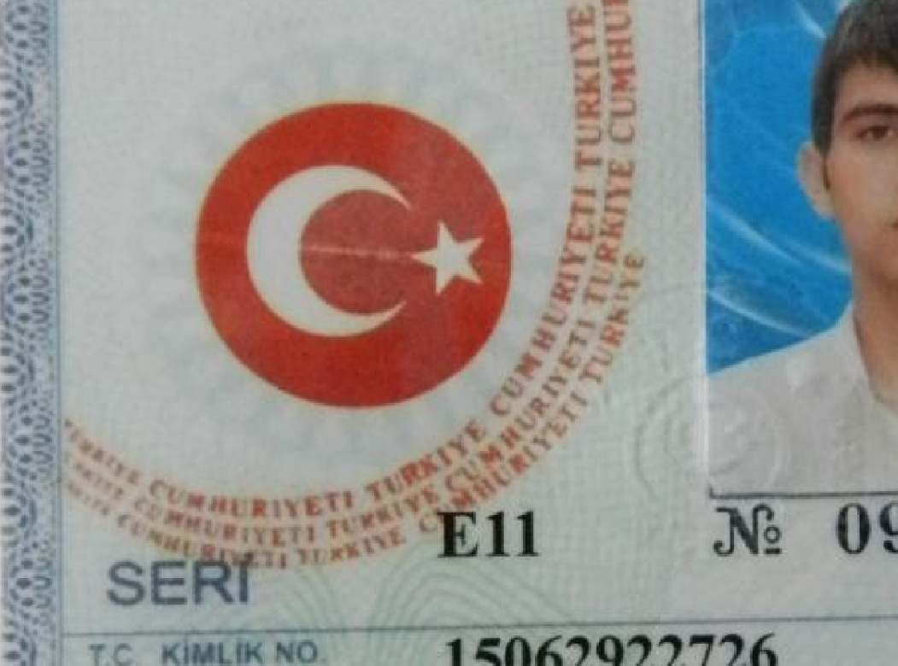
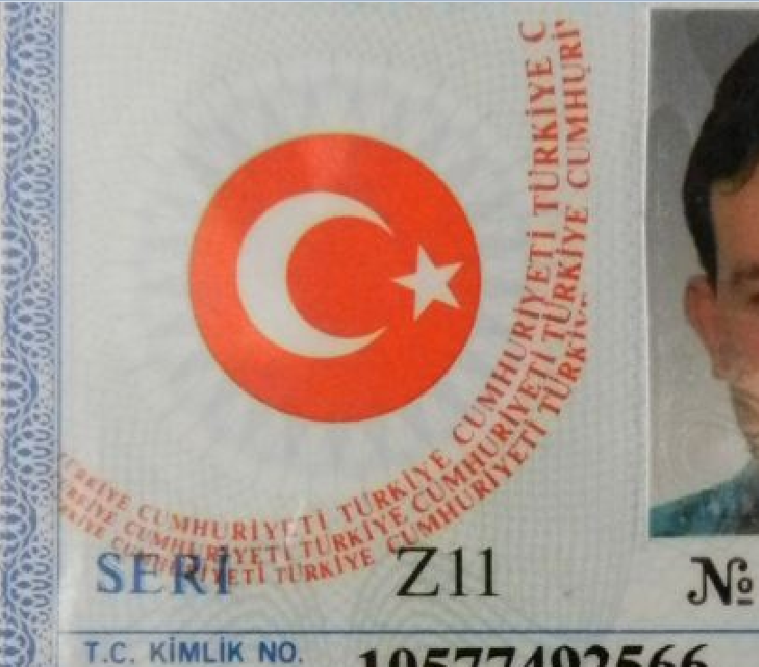
ÇEVRE VE ŞEHİRCİLİK BAKANLIĞI TAPU VE KADASTRO GENEL MÜDÜRLÜĞÜ
Sahte nüfus cüzdanı örnekleri
Ay-yıldızın etrafında bulunan Türkiye Cumhuriyeti halkasının sonunda yer alan TÜRKİYE kelimesinin ‘K’ harfinden itibaren kesik olması gerekmektedir.
Sahte Gerçek

Slide 32
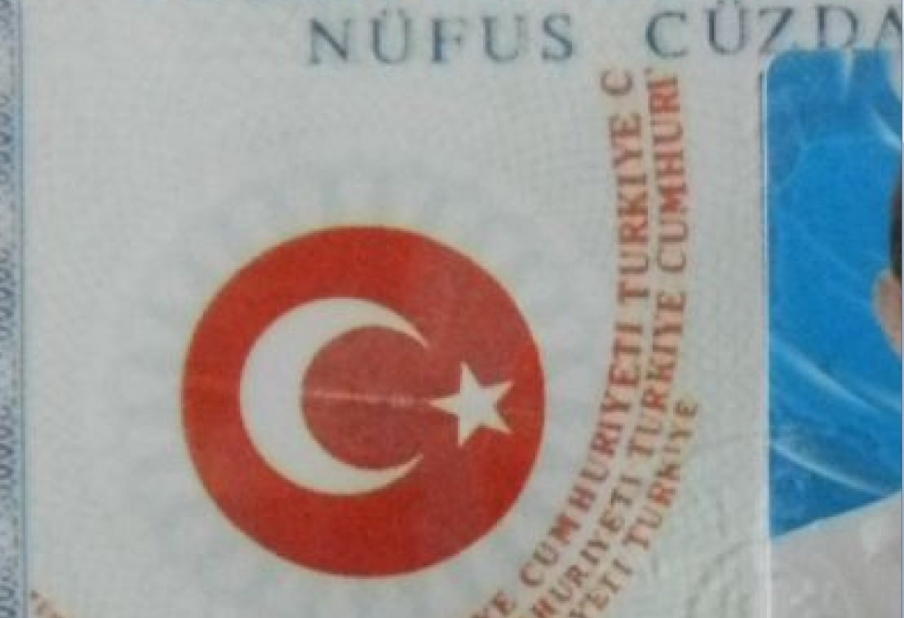
ÇEVRE VE ŞEHİRCİLİK BAKANLIĞI TAPU VE KADASTRO GENEL MÜDÜRLÜĞÜ
Sahte nüfus cüzdanı örnekleri
Seri numarası biraz yukarıda U’nun altında nokta yok

Slide 33
ÇEVRE VE ŞEHİRCİLİK BAKANLIĞI TAPU VE KADASTRO GENEL MÜDÜRLÜĞÜ
Bilişim suçları-siber sahtecilik hakkında
2014 yılında düzenlenen inceleme raporuna göre;
A şahsının mülkiyet bilgisinin 33 ayrı personel tarafından sorgulama yapıldığının tespit edildiği, sorgulama yapan personelin neden sorguladığına yönelik ifadesi alındığı, görülmüştür.

Slide 34
ÇEVRE VE ŞEHİRCİLİK BAKANLIĞI TAPU VE KADASTRO GENEL MÜDÜRLÜĞÜ
Dikkat edilmesi gereken hususlar
Nüfus cüzdanının kayıptan verilmiş veya yeni tanzimli olması,
Vekaletnamenin ilk ve son sayfasındaki tarih ve yevmiye numaralarının aynı olmasına,
Evraka ait metinde kullanılan hukuki terim ve sözlüklerin yerli yerinde kullanılmasına, silinti ve kazıntı ile evrakta okunmayacak hale gelen yazılara, acele yapılması istenen işlemlere, mesai saati sonuna doğru talep edilen işlemlere,
Tek mirasçı gösterilen veraset senetlerine,
Bankaların ipotek fek yazılarındaki imzaların imza sirküleri ile karşılaştırılmasına

Slide 35
ÇEVRE VE ŞEHİRCİLİK BAKANLIĞI TAPU VE KADASTRO GENEL MÜDÜRLÜĞÜ
Dikkat edilmesi gereken hususlar
Terkin müzekkeresindeki dosya numarası ile haciz veya tedbirin konulmasını talep eden müzekkeredeki dosya numarasının aynı olmasına,
Elden takip edilen evraklara,
İlgili dairelerin yazışma tarzlarına,
Belgeyi düzenleyen resmi makamın belgeyi düzenlemeye yetkili olduğuna,
Belgenin geldiği makam ile kaşenin uygunluğuna, vekaletnamelerdeki tarih kaşesi ile yevmiye numaratörlerinin aynı büyüklükte olduğuna,
Vekaletnamelerde son cümlenin tarih olduğuna, gayrimenkul tasarrufunu içerir vekaletnamenin düzenleme şeklinde hazırlandığına

Slide 36
ÇEVRE VE ŞEHİRCİLİK BAKANLIĞI TAPU VE KADASTRO GENEL MÜDÜRLÜĞÜ
Dikkat edilmesi gereken hususlar
Nüfus cüzdanlarındaki seri harfleri yanındaki numaranın erkekler için tek rakam, kadınlar için ise çift rakam olmasına,
Nüfus cüzdanlarında fotoğrafın yanında yatık olarak yazılmış olan 'TÜRKİYE CUMHURİYETİ' yazısında (U) harfinin altında bulunan küçük noktaya,
Cilt numarasının dört rakam, aile sıra numarasının beş rakam ve sıra numarasının dört rakam olmasına, nüfus cüzdanındaki kayıt no sütunundaki sayının her yılın ocak ayında 1'den başladığına,
Tevkil yetkisine haiz vekaletnamelere, fotoğraftaki mühür izi ile kağıt üzerindeki mühür izinin aynı tonda olmasına,
Birden çok sayfalı evrakta her sayfanın imzalı mühürlü olduğuna ve araya sayfa eklenmediğine, imzada titremeler olmadığına,
Yazılarda renk tonu farkı olmadığına;

Slide 37
ÇEVRE VE ŞEHİRCİLİK BAKANLIĞI TAPU VE KADASTRO GENEL MÜDÜRLÜĞÜ
Dikkat edilmesi gereken hususlar
Mahkeme ilamları veya vekaletnamelerde isim ve soy isimlerde kısaltma yapılmadığına,
Mahkeme kararlarında hüküm altında hakimin adı soyadı ve sicil numarasının yer almasına, karar yılının esas yılından sonra olduğuna, hakim yanında katip isminin de bulunduğuna, kesinleşme şerhinin hakim tarafından imzalandığına,
Veri paylaşım esaslarına, ilgilisine taşınmaz bilgisi verilmesine,
Şifre güvenliğine
E-imzalı bir yazının fiziki örneğinin ibrazında; yazı sahibi idarece yetkilendirilmiş görevli tarafından “BELGENİN ASLI ELEKTRONİK İMZALIDIR.” ibaresi konularak, idarece yetkilendirilmiş görevlinin adı, soyadı ve unvanı belirtilmek suretiyle görevli tarafından imzalanıp ve mühürlenerek doğrulamasının yapılmasına

Slide 38
TeşekkürleR
tk36342@tkgm.gov.tr
03125514288

